Slide 1
HTML5
分享人：陈批
2015/11/09
中电海康研究院智慧城市事业部

Slide 2
In This Presentation
什么是HTML5
HTML5发展历史
HTML5详细介绍
  视频/音频 、画布&SVG 、可编辑内容&拖放、Web存储、Web Worker 、SSE、表单增强功能、语义化标记、更多HTML 5标准
HTML5实例分析
  游戏：飞翔的小鸟
  图表：柱状图
项目应用分析（STOWZ）
HTML5发展展望
  浏览器厂商支持情况
  各大公司使用情况
  参考

Slide 3
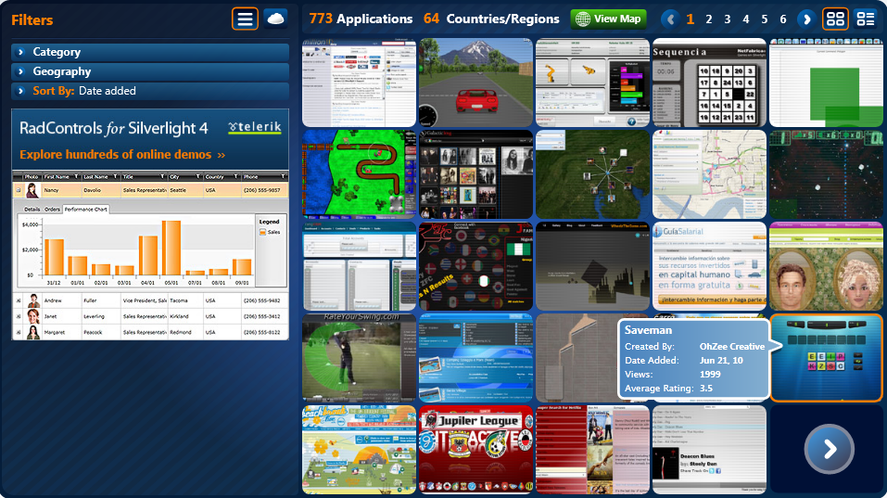

什么是HTML5
HTML5是一系列用来制定现代富Web内容的相关技术的总称。
HTML5 ≈ HTML5核心规范+ CSS 3 + JavaScript; 其中HTML5和CSS主要负责界面，JavaScript负责逻辑处理；
目的：减少互联网富应用（RIA)对Flash、Silverlight、Java Applet等的依赖，并且提供更多能有效增强网络应用的API。
RIA（ Rich Internet Applications ）
HTML5
Notes:
O’Reilly Media Web 2.0 in 2004

Slide 4

HTML5发展历史
2004年，WHATWG（网页超文本技术工作小组）提出草案Web Applications 1.0，即HTML5的前身；
2007年，W3C同意采纳HTML5作为标准，并成立了新的HTML工作团队；
2014年10月28日，W3C正式发布HTML5.0推荐标准；
2016年底前，计划发布HTML 5.1；
未来，待HTML5.1公布后，工作组会重复HTML5.1步骤再搞一个新的HTML5.2，继续完善、丰富功能。
 | 2012 | 2013 | 2014 | 2015 | 2016
HTML 5.0 | 候选版 | 征求评价 | 推荐标准
HTML 5.1 | 第一工作草案 |  | 最后召集 | 候选版 | 推荐标准
HTML 5.2 |  |  |  | 第一工作草案
未来
HTML5.2， Maybe HTML5.3。。。
2016年
计划发布
HTML5.1
2014年
W3C正式发布
5.0推荐标准
2007年
W3C采纳标准
Q：WHATWG？
A： Mozilla基金会与Opera软件公司于2004年6月向W3C提交了一份立场文件遭否决， Mozilla、Opera和Apple便自立门户成立了WHATWG（网页超文本技术工作小组），同时也提出Web Applications 1.0。
Q：HTML5.0与HTML5.1的区别？
A：5.1是5.0的超集，5.0中只包含了稳定特性，5.1中包含了5.0中省略掉的不稳定特性和其他新特性；目的：为了尽快及时完成HTML5，W3C舍弃一些不稳定的元素，等到后续的5.1版本再考虑。
2004年
WHATWG
提出草案
Notes:
O’Reilly Media Web 2.0 in 2004

Slide 5
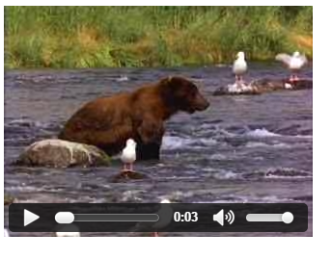

HTML 5 视频&音频
Web 上的视频
直到现在，仍然不存在一项旨在网页上显示视频、音频的标准，大多数通过 插件（比如 Flash）来显示的；
HTML5 （使用<video>&<audio> 标签）
<video width="320" height="240" controls="controls">
<source src="/i/movie.ogg" type="video/ogg">
<source src="/i/movie.mp4" type="video/mp4">
Your browser does not support the video tag.
</video>
<audio controls="controls">
<source src="/i/song.ogg" type="audio/ogg">
<source src="/i/song.mp3" type="audio/mpeg">
Your browser does not support the audio element.
</audio>
Tips：
1、HTML5 <video> 、< audio >元素拥有方法、属性和事件。可以用js动态控制视频&音频播放暂停等动作；
2、Video 、 audio元素允许多个 source 元素。source 元素可以链接不同的文件。浏览器将使用第一个可识别的格式
Notes:
O’Reilly Media Web 2.0 in 2004

Slide 6
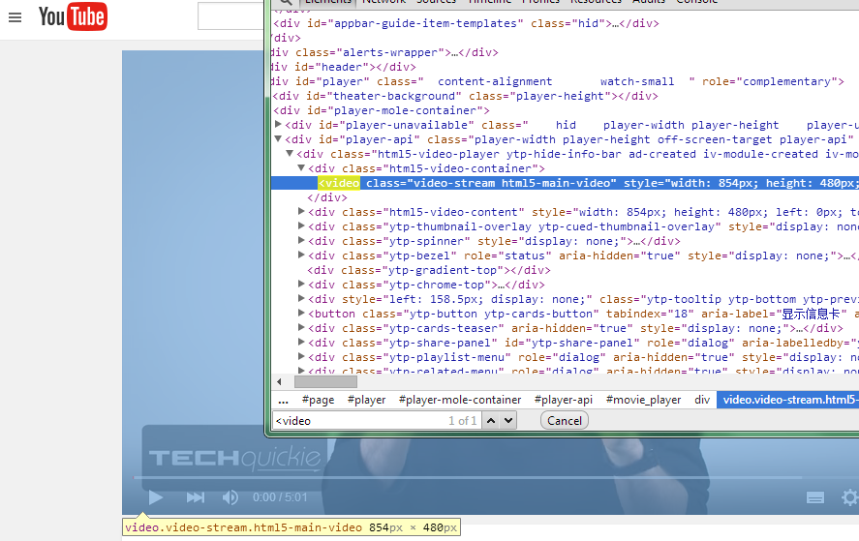
YouTube 的视频播放默认使用 HTML5播放器
www.youtube.com

Slide 7
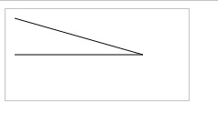

HTML5 Canvas&SVG
画布Canvas
HTML5 的 canvas 元素使用 JavaScript 在网页上绘制图像，拥有多种绘制路径、矩形、圆形、字符以及添加图像的方法
<canvas id="myCanvas" width="200" height="100" style="border:1px solid #c3c3c3;">
Your browser does not support the canvas element.
</canvas>
<script type="text/javascript">
var c=document.getElementById("myCanvas");
var cxt=c.getContext("2d");
cxt.moveTo(10,10);
cxt.lineTo(150,50);
cxt.lineTo(10,50);
cxt.stroke();
</script>
可伸缩矢量图形 (Scalable Vector Graphics)
<svg xmlns="http://www.w3.org/2000/svg" version="1.1" height="190">
<polygon points="100,10 40,180 190,60 10,60 160,180"
style="fill:red;stroke:blue;stroke-width:3;fill-rule:evenodd;" />
</svg>
Notes:
O’Reilly Media Web 2.0 in 2004

Slide 8
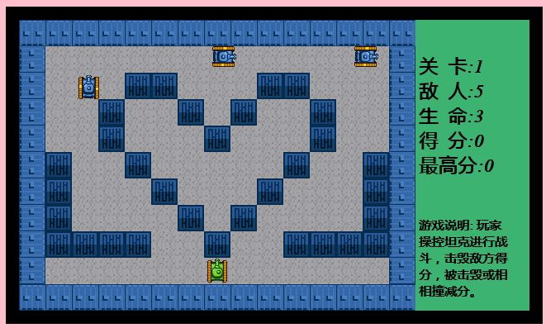
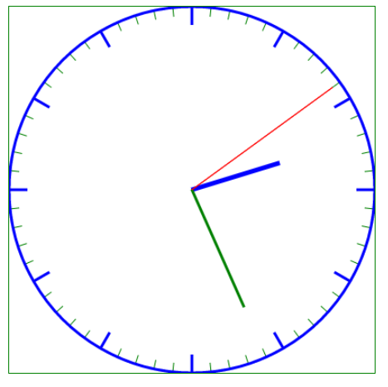
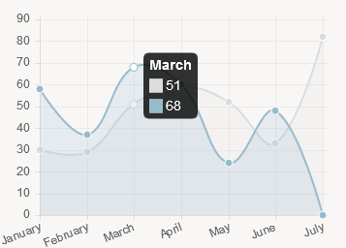
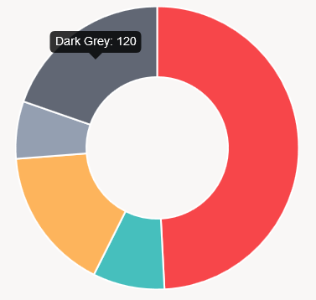
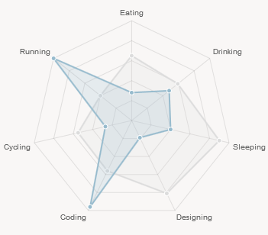

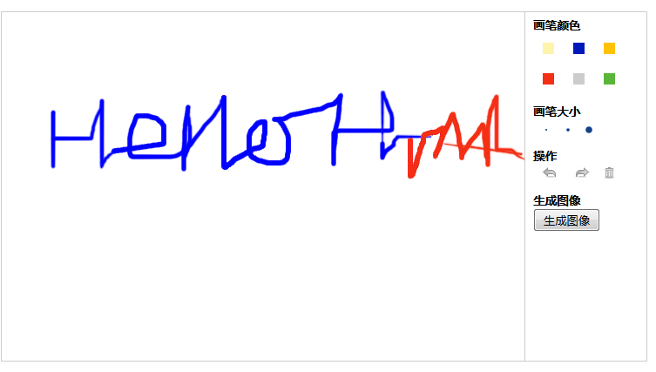
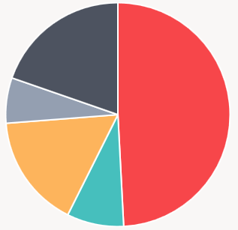
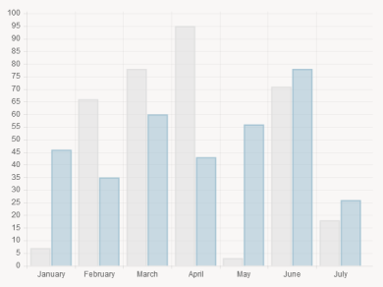
更多画布（Canvas&SVG）实例
在线时钟（Canvas）
图表（Canvas）
游戏（Canvas）
沙漏（SVG）
画板（ Canvas ）
Notes:
O’Reilly Media Web 2.0 in 2004

Slide 9
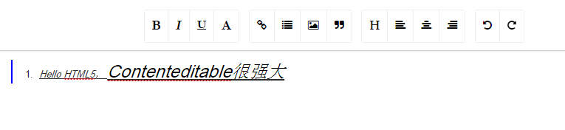
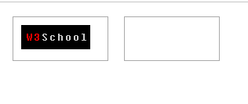
HTML5 可编辑内容&拖放
Contenteditable全局属性，
现在很多网页编辑器都用了这个属性
Drag 和 drop
  HTML5 的拖放将会把与用户交互带向别一个等级，并将会对你如何设计用户交互产生重大影响。
  事件：Ondragstart（）Ondragover（）Ondrop（）
<script type="text/javascript">
function allowDrop(ev)
{
ev.preventDefault();
}
function drag(ev)
{
ev.dataTransfer.setData("Text",ev.target.id);
}
function drop(ev)
{
ev.preventDefault();
var data=ev.dataTransfer.getData("Text");
ev.target.appendChild(document.getElementById(data));
}
</script>
</head>
<body>
<div id="div1" ondrop="drop(event)" ondragover="allowDrop(event)">
<img src="/i/w3school_logo_black.gif" draggable="true" ondragstart="drag(event)" id="drag1" />
</div>
<div id="div2" ondrop="drop(event)" ondragover="allowDrop(event)"></div>
Notes:
O’Reilly Media Web 2.0 in 2004

Slide 10
HTML5 Web存储
cookie劣势：
  Cookie会被附加在每个HTTP请求中，所以无形中增加了流量。
  由于在HTTP请求中的Cookie是明文传递的，所以安全性成问题。（除非用HTTPS）
  Cookie的大小限制在4KB左右。对于复杂的存储需求来说是不够用的。
localStorage
存储的数据没有时间限制
<script type="text/javascript">
localStorage.lastname="Smith";
document.write("Last name: " + localStorage.lastname);
</script>
sessionStorage
针对一个 session 进行数据存储。当用户关闭浏览器窗口后，数据会被删除
<script type="text/javascript">
sessionStorage.lastname="Smith";
document.write(sessionStorage.lastname);
</script>
Notes:
O’Reilly Media Web 2.0 in 2004

Slide 11
HTML5 Web Workers
web worker 是运行在后台的 JavaScript，独立于其他脚本，不会影响页面的性能。
<script>
var w;
function startWorker() {
if (typeof (Worker) !== "undefined") {
if (typeof (w) == "undefined") {
w = new Worker("rs/demo_workers.js");
}
w.onmessage = function(event) {
document.getElementById("result").innerHTML = event.data;
};
} else {
document.getElementById("result").innerHTML = "Sorry, your browser does not support Web Workers...";
}
}
function stopWorker() {
w.terminate();
}
</script>
postMessage() 方法 - 它用于向 HTML 页面传回一段消息。
var i=0;
function timedCount()
{
i=i+1;
postMessage(i);
setTimeout("timedCount()",500);
}
timedCount();
Notes:
O’Reilly Media Web 2.0 in 2004

Slide 12
HTML 5 服务器发送事件
传统的网页都是浏览器向服务器“查询”数据，但是很多场合，最有效的方式是服务器向浏览器“发送”数据。比如，每当收到新的电子邮件，服务器就向浏览器发送一个“通知”，这要比浏览器按时向服务器查询（polling）更有效率。
HTML5 服务器发送事件（server-sent event）允许网页获得来自服务器的更新
客户端代码
服务端代码
<p><output id="result">OUTPUT VALUE</output></p>
<script>
(function(global, window, document) {
'use strict';
function main() {
window.addEventListener('DOMContentLoaded', contentLoaded);
}
function contentLoaded() {
var result = document.getElementById('result');
var stream = new EventSource('handleSSE.action');
stream.onmessage=function(event){
var data = event.data+" by onmessage";
result.value = data;
}
}
main();
})(this, window, window.document);
</script>
public class SSE extends ActionSupport {
private InputStream sseStream;
public InputStream getSseStream() {
return sseStream;
}
public String handleSSE() {
System.out.println("Inside handleSSE() ");
String result = "data: "+new Date().toString() + "\n\n";
sseStream = new ByteArrayInputStream(result.getBytes() );
System.out.println("Exiting handleSSE() ");
return SUCCESS;
}
}
<action name="handleSSE" class="pichen.java.html5.test.SSE" method="handleSSE">
<result name="success" type="stream">
<param name="contentType">text/event-stream</param>
<param name="inputName">sseStream</param>
</result>
</action>
Notes:
O’Reilly Media Web 2.0 in 2004

Slide 13
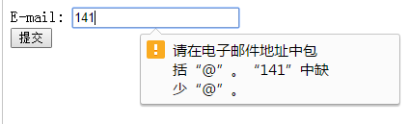


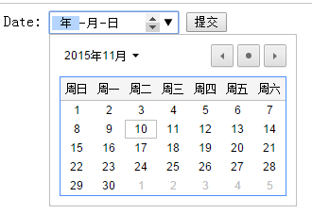
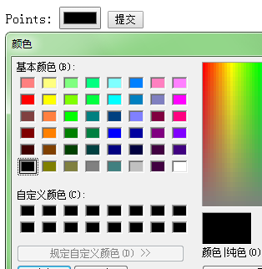

HTML 5 表单增强功能
新的 Input 类型
  email
  url
  number
  range
  Date pickers (date, month, week, time, datetime, datetime-local)
  search
  color
Notes:
O’Reilly Media Web 2.0 in 2004

Slide 14
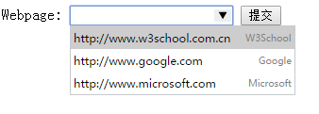
HTML 5表单增强功能
HTML5 的新的表单元素
  datalist
  keygen
  output
<datalist id="url_list">
<option label="W3School" value="http://www.w3school.com.cn" />
<option label="Google" value="http://www.google.com" />
<option label="Microsoft" value="http://www.microsoft.com" />
</datalist>
Notes:
O’Reilly Media Web 2.0 in 2004

Slide 15
HTML 5表单增强功能
HTML5 的新的表单属性
  新的 form 属性：
    autocomplete
    Novalidate
  新的 input 属性：
    autocomplete
    autofocus
    form
    height 和 width
    list
    min, max 和 step
    multiple
    pattern (regexp)
    placeholder
    Required
    form overrides (formaction, formenctype, formmethod, formnovalidate, formtarget)
Input type | IE | Firefox | Opera | Chrome | Safari
autocomplete | 8.0 | 3.5 | 9.5 | 3.0 | 4.0
autofocus | No | No | 10.0 | 3.0 | 4.0
form | No | No | 9.5 | No | No
form overrides | No | No | 10.5 | No | No
height and width | 8.0 | 3.5 | 9.5 | 3.0 | 4.0
list | No | No | 9.5 | No | No
min, max and step | No | No | 9.5 | 3.0 | No
multiple | No | 3.5 | No | 3.0 | 4.0
novalidate | No | No | No | No | No
pattern | No | No | 9.5 | 3.0 | No
placeholder | No | No | No | 3.0 | 3.0
required | No | No | 9.5 | 3.0 | No
Notes:
O’Reilly Media Web 2.0 in 2004

Slide 16
HTML5语义化标记
HTML5 可以让很多更语义化的结构化代码标签代替大量的无意义的 div 标签。这种语义化的特性不仅提升了网页的质量和语义，并且减少了以前用于CSS或JS 调用的class 和 id 属性。
Header
Figure
Navigation
figcaption
Aside
Section
Article
Image, Video, Quote, Table, etc…
Footer
Article
Footer
Article
Footer
Footer

Slide 17
更多HTML 5标准
  HTML5推荐标准（W3C官网推荐标准）
  http://www.w3.org/TR/html5/
  OR
  参考w3school
HTML5 完整的新标签
  http://www.w3school.com.cn/tags/index.asp
HTML 全局属性
  http://www.w3school.com.cn/tags/html_ref_standardattributes.asp
全局事件属性
  http://www.w3school.com.cn/tags/html_ref_eventattributes.asp
Notes:
O’Reilly Media Web 2.0 in 2004

Slide 18
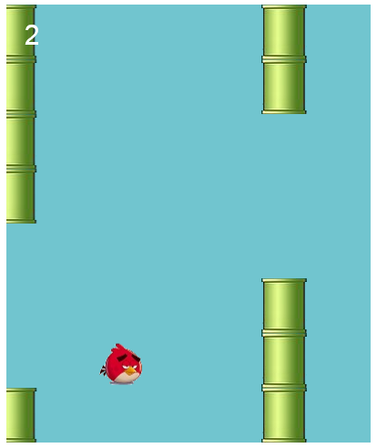
飞翔的小鸟
基于Phaser（开源的HTML5 2D游戏开发框架）
Preload函数（执行一次）：
  1、加载资源（背景、图片等资源）
Create函数（执行一次）：
  1、给鸟一个向下的重力，不受控制的时候自动下落
  2、添加键盘空格事件，按下空格时改变小鸟坐标
  3、创建墙壁事件，每隔1.5s，出现一排墙壁往左移动（中间随机隔3块）
Update函数（每帧执行）：
  1、判断是否飞出边界
  2、判断是否碰到墙壁

Slide 19
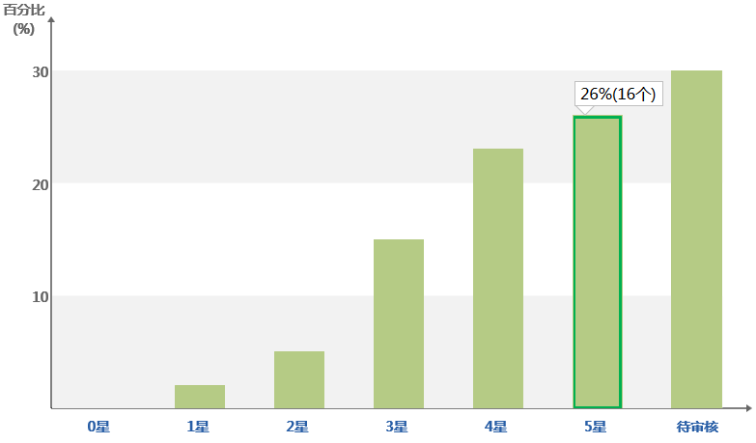
柱状图表
利用canvas画出图形
定义鼠标点击事件（获取鼠标坐标来区分点击的目标）
  $(canvas).on("click",mouseClick);
定义鼠标hover事件（获取鼠标坐标来区分hover的目标）
  $(canvas).on("mousemove",mouseMove);

Slide 20
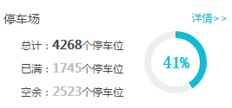
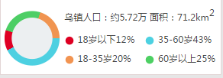
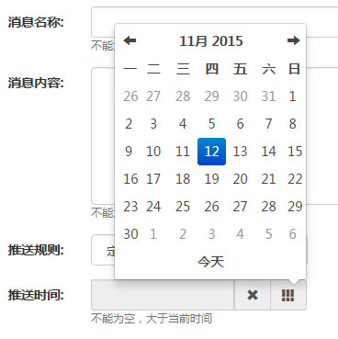
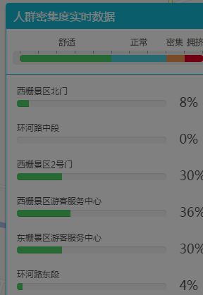
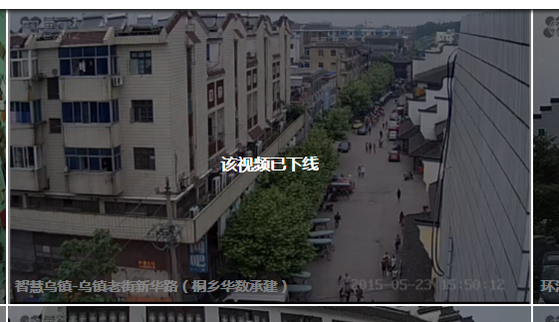
项目应用分析（STOWZ-Web）
系统管理(增强表单功能)
首页（canvas 标记）
记住密码功能（web 存储）
车位信息更新（SSE）
POI简介、消息内容输入（HTML5富文本编辑器）
使用语义化标记替代DIV
。。。
人群密集统计（canvas标记 ）
镇貌展示-视频播放（video标记）

Slide 21
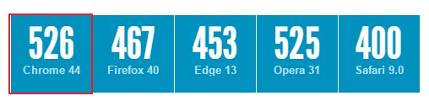
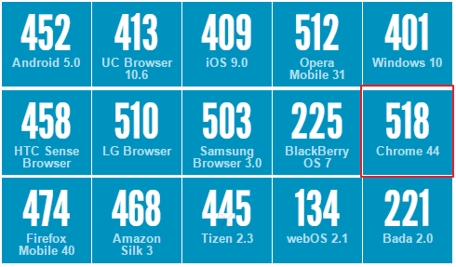
HTML5发展展望
当前各大浏览器对HTML5支持情况(满分是555分)
  查看浏览器对HTML5的支持情况http://html5test.com/
桌面浏览器
手机浏览器

Slide 22

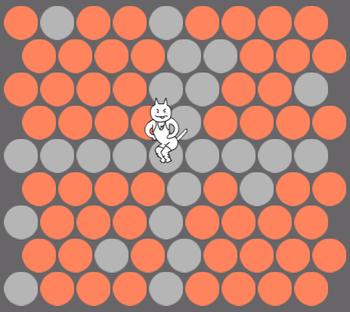
HTML5发展展望
  各大公司使用情况
  国外
    谷歌，
      自动转换Flash广告为HTML5版本
      chrome
    Youtube ，HTML 5 的播放器，
    Amazon停用所有Flash广告
  国内
    腾讯//微信朋友圈小游戏、贺卡或邀请函； QQ空间H5游戏…
    百度//直达号
    阿里//UC浏览器，手机淘宝H5游戏…

Slide 23
resources
维基百科
https://zh.wikipedia.org/wiki/HTML5
HTML5推荐标准
http://www.w3.org/TR/html5/
测试浏览器对HTML5支持情况
http://html5test.com/
HTML5应用及源码
http://www.html5tricks.com/
HTML5实例源码
http://html5demos.com
W3School
http://www.w3school.com.cn/
谷歌、百度

